Slide 1
Bayes
朴素贝叶斯
条件独立性假设
位置独立性假设
任务：
情感分类：我|喜欢|狗
任务：
识别一个人的性别Y=男/女
特征：
X=[x1=身高 x2=体重]
特征：
向量“我”、向量“喜欢”、向量“狗”
在朴素贝叶斯看来，“我|喜欢|狗”与“狗|喜欢|我”是同一个分类任务

Slide 2
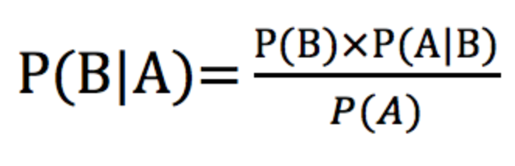
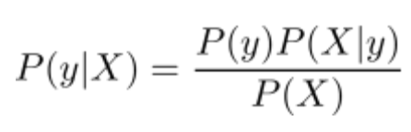
Bayes
朴素贝叶斯
似然函数
已知目标类别是y的情况下，特征的值为X的概率
特征X的先验概率
已知样本特征的值为X的情况下，目标类别为y的概率
什么都不知道的情况下，特征的值为X的概率
后验概率
什么都不知道的情况下，目标类别为y的概率
先验概率

Slide 3
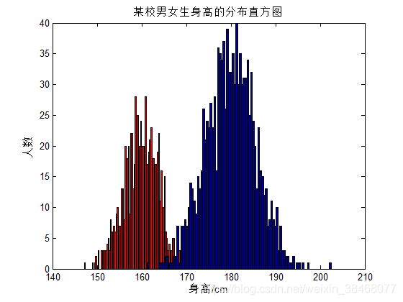
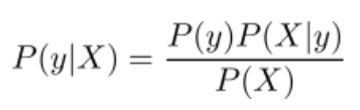



Bayes
朴素贝叶斯
先验概率
似然函数
什么都不知道的情况下，性别为男/女的概率
已知目标类别是男/女的情况下，身高为X的概率
实际计算
例子
什么都不知道的情况下，身高为X的概率，常量
已知样本身高为X的情况下，类别为男/女的概率
后验概率
特征X的先验概率
抽样100个学生，给出身高统计，然后设计分类器，再给一名同学身高，预测性别
各类别y与该样本特征X的联合概率
实际计算:
多维度时:
=

Slide 4
Bayes

Slide 5
Bayes

